Slide 1
Stereo VR
Technologieupgrade für das Stereo X Labor

Slide 2
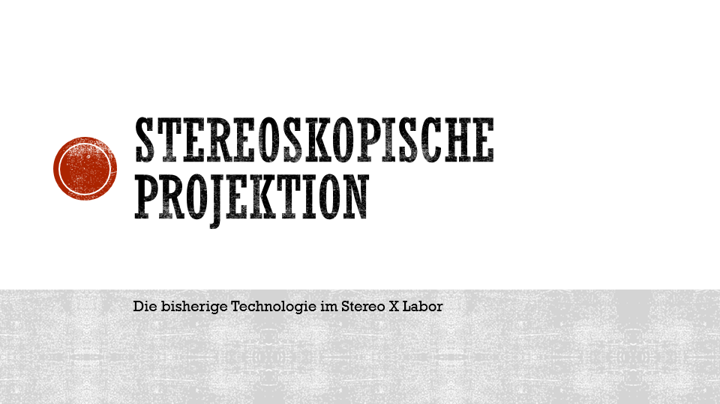
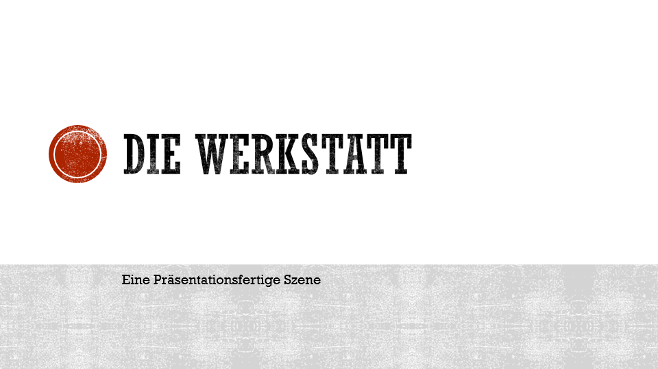

Agenda

Slide 3
Stereoskopische projektion
Die bisherige Technologie im Stereo X Labor

Slide 4
Systemaufbau

Slide 5
Prinzip der Stereoskopischen projektion

Slide 6
Prinzip der Gestenerkennung

Slide 7
betrachtung
Vorteile
Nachteile
Günstig für viele Anwender
Hohe Anschaffungskosten
Betrachtungswinkel
Gestenerkennung

Slide 8
Fazit

Slide 9
Agenda

Slide 10
Technologieupgrade
Wahl der Upgradetechnologie

Slide 11
Neue technologien
AR
VR

Slide 12
Vergleich der technologien
Augmented Reality
Virtual Reality
Erweiterung der Realität
Sehr teuer
Begrenzter Zugang
Unausgereift
Entwicklung in Unity
Mögliches Upgrade für die Zukunft
Immersion in eine virtuelle Welt
Teuer
Der Allgemeinheit zugänglich
Relativ ausgereift
Entwicklung in Unity

Slide 13
Agenda

Slide 14
Die Werkstatt
Eine Präsentationsfertige Szene

Slide 15
Vision

Slide 16
Hürden bei der Entwicklung

